Slide 1
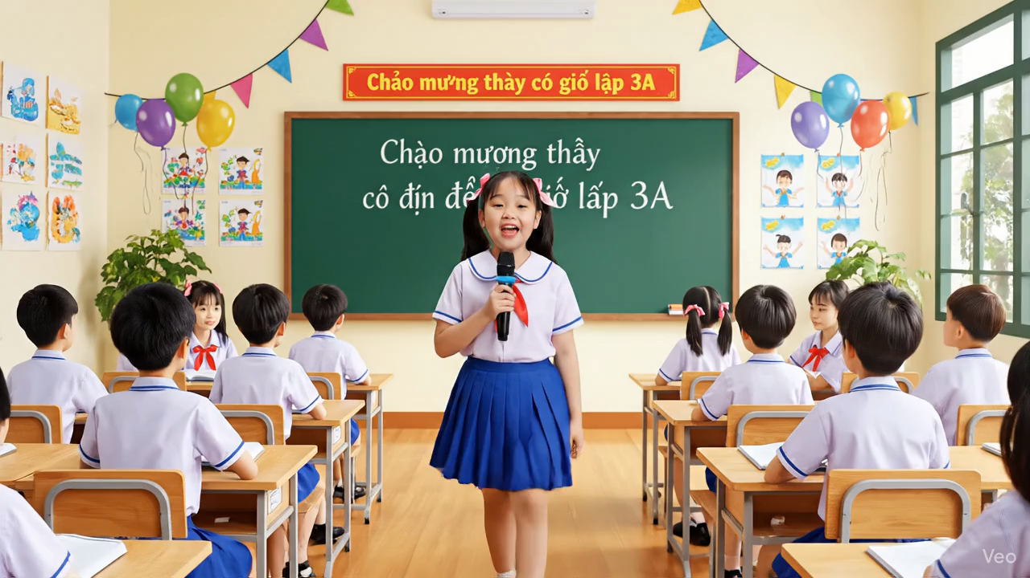

Slide 2

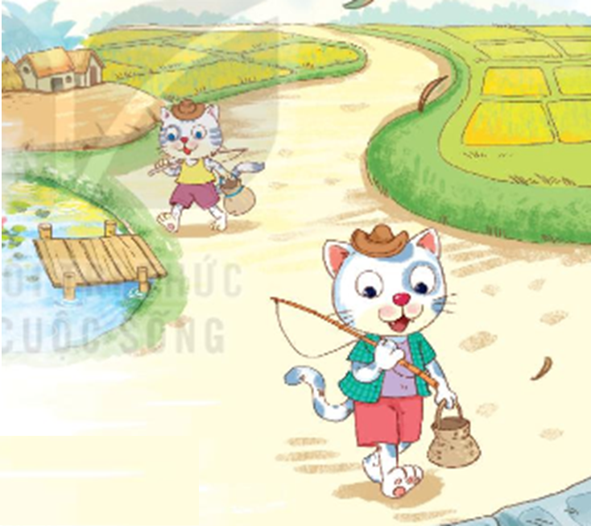
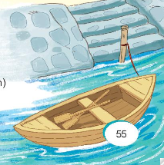
Anh em mèo trắng
Vác giỏ đi câu
Em ngồi bờ ao
Anh ra sông cái.
Mèo nghĩ: Ồ thôi
Anh câu cũng đủ
Nghĩ rồi hớn hở
Nhập bọn vui chơi.
Hiu hiu gió thổi
Buồn ngủ quá chừng
Mèo anh ngả lưng
Ngủ luôn một giấc
Lòng riêng thầm nhắc
Đã có em rồi.
Lúc ông mặt trời
Xuống núi đi ngủ
Đôi mèo hối hả
Quay về lều tranh
Giỏ em, giỏ anh
Không con cá nhỏ…
Mèo em đang ngồi
Thấy bầy thỏ bạn
Đùa chơi múa lượn
Vui quá là vui.
(Thái Hoàng Linh)

Slide 3
Anh em mèo trắng
Vác giỏ đi câu
Em ngồi bờ ao
Anh ra sông cái.
1
Mèo nghĩ: Ồ thôi
Anh câu cũng đủ
Nghĩ rồi hớn hở
Nhập bọn vui chơi.
4
Hiu hiu gió thổi
Buồn ngủ quá chừng
Mèo anh ngả lưng
Ngủ luôn một giấc
Lòng riêng thầm nhắc
Đã có em rồi.
2
Lúc ông mặt trời
Xuống núi đi ngủ
Đôi mèo hối hả
Quay về lều tranh
Giỏ em, giỏ anh
Không con cá nhỏ…
5
Mèo em đang ngồi
Thấy bầy thỏ bạn
Đùa chơi múa lượn
Vui quá là vui.
3
(Thái Hoàng Linh)

Slide 4
Từ ngữ:
vác giỏ
sông cái
hớn hở
hối hả
lều tranh
Notes:
Cô cũng có một số từ khó sau: trời xanh, chăn trâu. HS đọc – đọc đồng thanh.
Một bạn có thể cho cô biết,
Nhuộm - làm cho chuyển thành màu nào đó bằng cách nhúng vào hoặc ủ với chất có màu
Sau đây cô có 1 số hình ảnh về mặt trăng chúng ta cùng quan sát nhé!

Slide 5
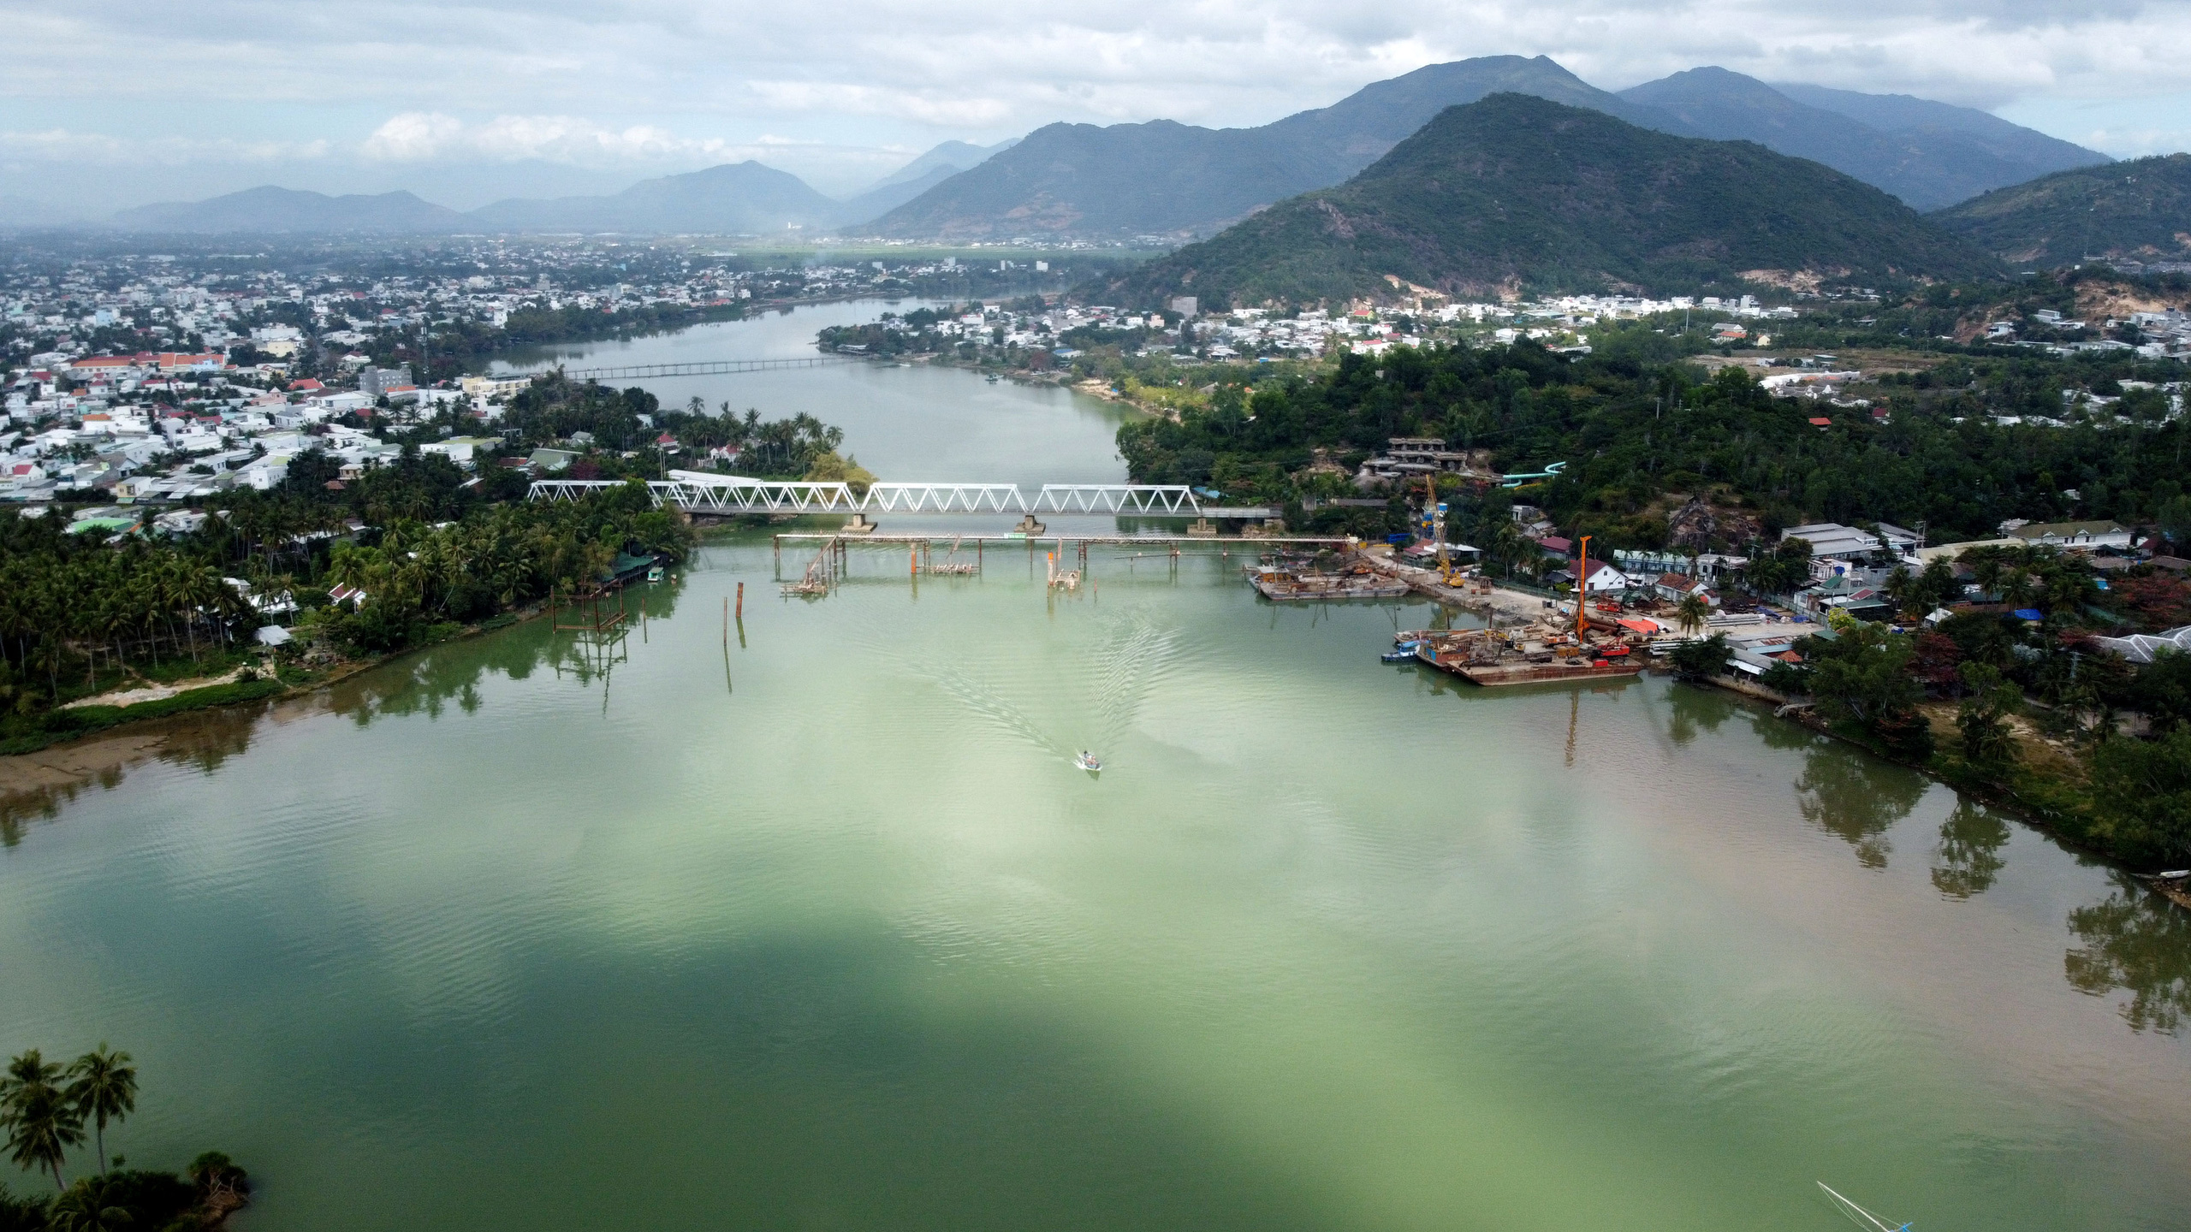
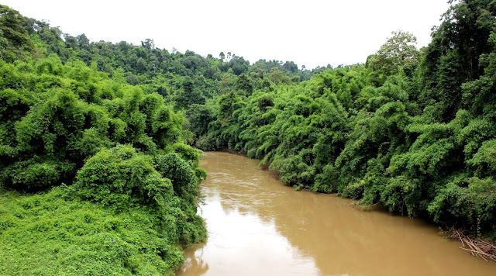
Sông cái: Sông lớn
Notes:
Cô có hình ảnh hai dòng sông một bạn hãy nêu sự khác biệt giữa hai dòng sông cho cô nào

Slide 6
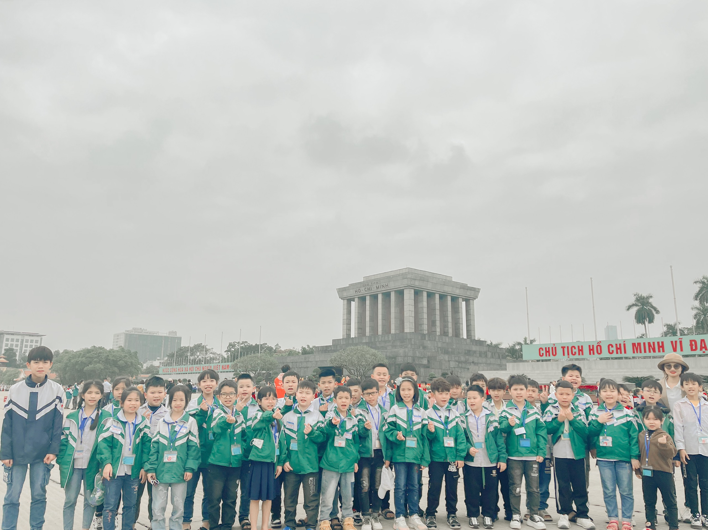
Hớn hở: nét mặt tươi tỉnh, lộ rõ vẻ vui mừng
2. Luyện đọc
Từ ngữ:
vác giỏ
sông cái
hớn hở
hối hả
lều tranh

Slide 7
Từ ngữ:
vác giỏ
sông cái
hớn hở
hối hả
lều tranh
Notes:
Cô cũng có một số từ khó sau: trời xanh, chăn trâu. HS đọc – đọc đồng thanh.
Một bạn có thể cho cô biết,
Nhuộm - làm cho chuyển thành màu nào đó bằng cách nhúng vào hoặc ủ với chất có màu
Sau đây cô có 1 số hình ảnh về mặt trăng chúng ta cùng quan sát nhé!

Slide 8
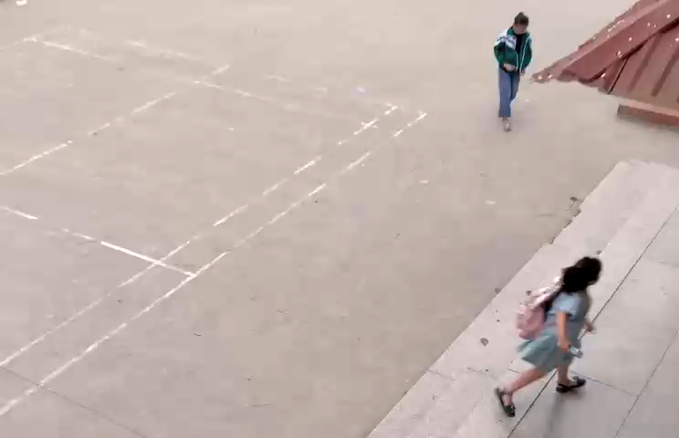


Hối hả: rất vội vã

Slide 9
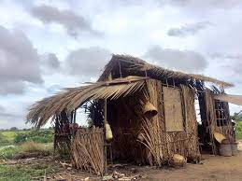
Lều tranh: kiểu nhà sơ sài, làm bằng cỏ tranh, tre, nứa, lá,…

Slide 10
Từ ngữ:
vác giỏ
sông cái
hớn hở
hối hả
lều tranh
Notes:
Vừa nãy khi theo dõi các bạn đọc thì cô thấy bạn Minh đọc rất hay khổ thơ số 1

Slide 11


Ngắt nhịp thơ
Anh em mèo trắng
Vác giỏ đi câu
Em ngồi bờ ao
Anh ra sông cái.
1

Slide 12
Anh em mèo trắng
Vác giỏ đi câu
Em ngồi bờ ao
Anh ra sông cái.
1
Mèo nghĩ: Ồ thôi
Anh câu cũng đủ
Nghĩ rồi hớn hở
Nhập bọn vui chơi.
4
Hiu hiu gió thổi
Buồn ngủ quá chừng
Mèo anh ngả lưng
Ngủ luôn một giấc
Lòng riêng thầm nhắc
Đã có em rồi.
2
Lúc ông mặt trời
Xuống núi đi ngủ
Đôi mèo hối hả
Quay về lều tranh
Giỏ em, giỏ anh
Không con cá nhỏ…
5
Mèo em đang ngồi
Thấy bầy thỏ bạn
Đùa chơi múa lượn
Vui quá là vui.
3
(Thái Hoàng Linh)

Slide 13

LUYỆN ĐỌC TRONG NHÓM
1. Đọc đúng các tiếng.
2. Đọc to, rõ ràng.
3. Ngắt nghỉ chính xác, nhấn giọng thể hiện cảm xúc.
Tiêu chí đánh giá

Slide 14
Anh em mèo trắng
Vác giỏ đi câu
Em ngồi bờ ao
Anh ra sông cái.
Mèo nghĩ: Ồ thôi
Anh câu cũng đủ
Nghĩ rồi hớn hở
Nhập bọn vui chơi.
Hiu hiu gió thổi
Buồn ngủ quá chừng
Mèo anh ngả lưng
Ngủ luôn một giấc
Lòng riêng thầm nhắc
Đã có em rồi.
Lúc ông mặt trời
Xuống núi đi ngủ
Đôi mèo hối hả
Quay về lều tranh
Giỏ em, giỏ anh
Không con cá nhỏ…
Mèo em đang ngồi
Thấy bầy thỏ bạn
Đùa chơi múa lượn
Vui quá là vui.
(Thái Hoàng Linh)

